Slide 1
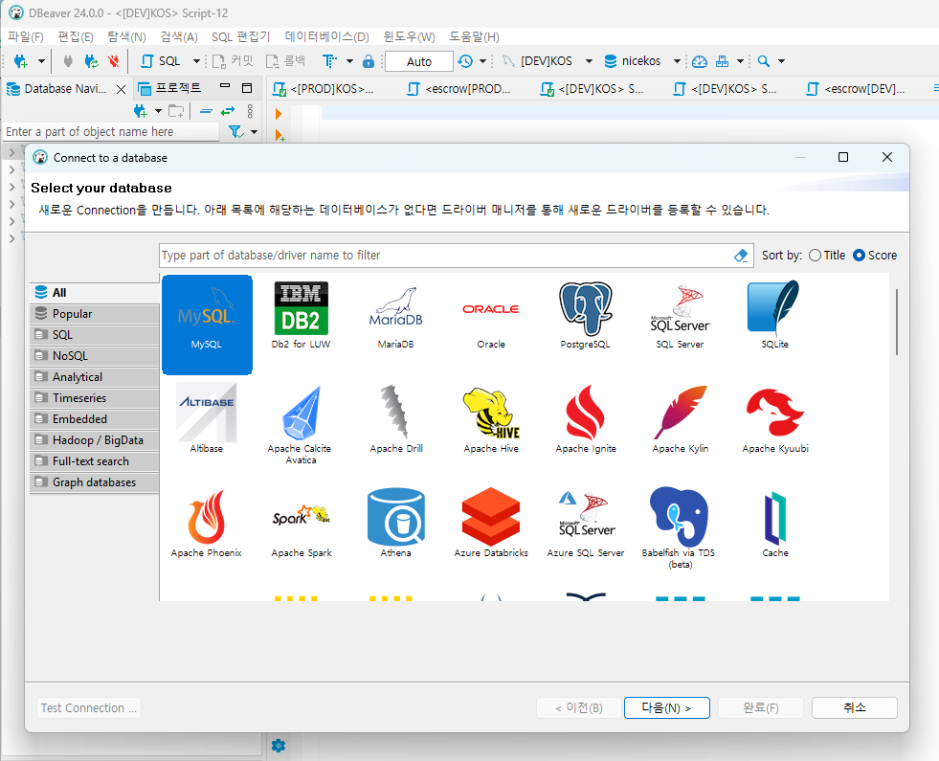
1.DB 연결
새 데이터베이스 연결창에서 MySQL 선택 후 ‘다음‘ 클릭

Slide 2
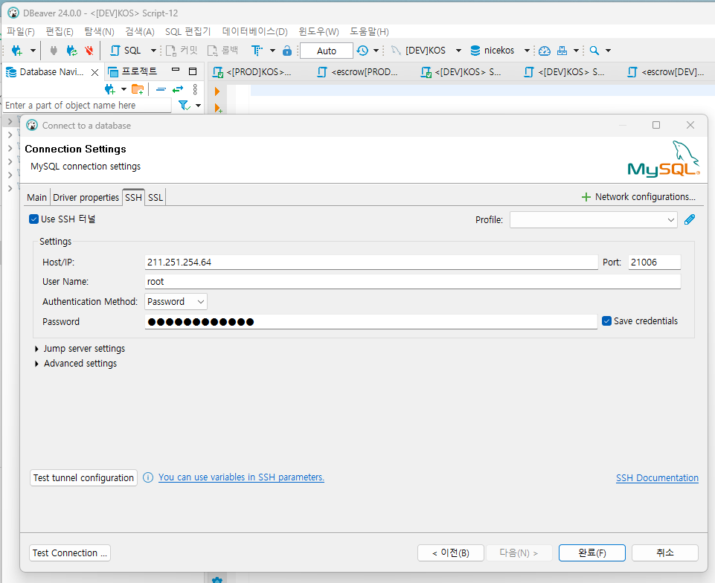
2.DB 설정 – SSH
SSH탭에서 터널정보 입력
- ‘Use SSH터널’ 체크박스 선택
- Host/IP : 211.251.254.64
- Port : 21006
- UserName : root
- Password : 2T6wOUJrh9JU
2. ‘Test Connection’ 버튼 클릭 하여 연결 성공여부 확인
3. 연결 성공 시 Main탭으로 이동

Slide 3
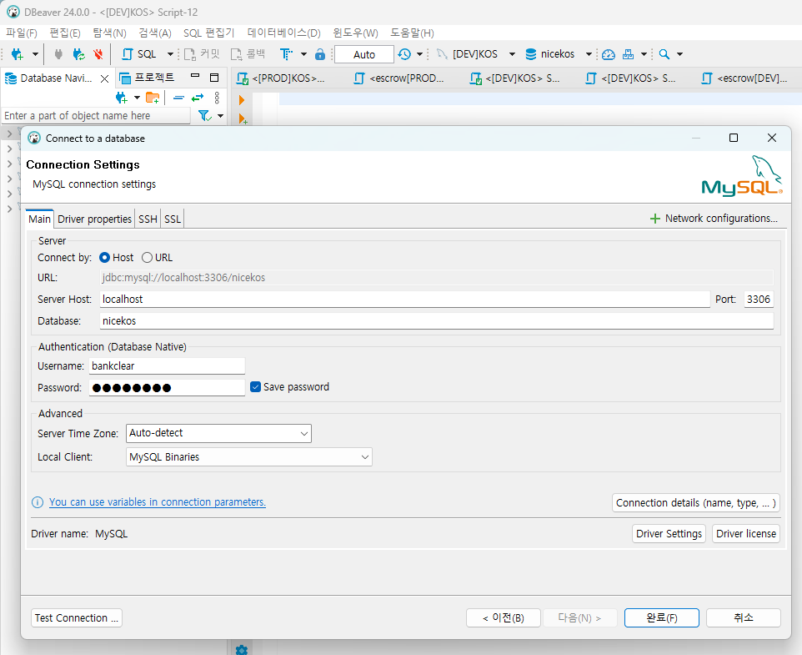
3.DB 설정 - Main
1. Main탭에서 계정정보 입력
- Database : nicekos
- Username : bankclear
- Password : bankle1@
2. ‘Test Connection’버튼 클릭 하여 연결 성공 시 ‘완료’버튼 클릭

Slide 4
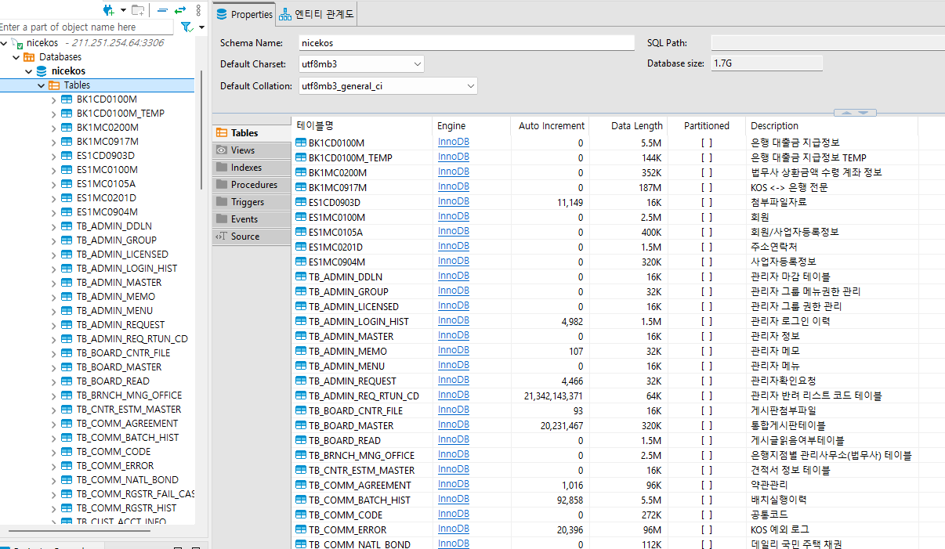
4.DB 테이블 확인

